Slide 1
Азбука «Необычные обитатели морских глубин»
Месилова О.Н.
Екатеринбург, 2018

Slide 2
А Б В Г Д Е Ё Ж З И Й К Л М Н О П Р С Т У Ф Х Ц Ч Ш Щ Ъ Ы Ь Э Ю Я

Slide 3
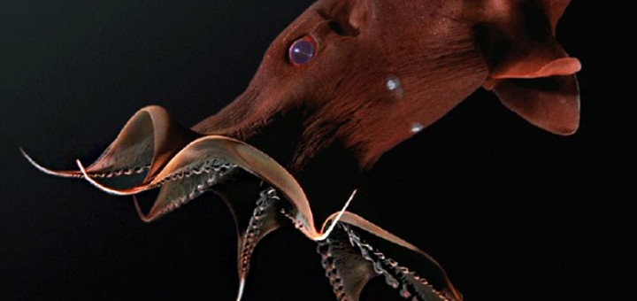
Небольшой глубоководный моллюск. Размер адского вампира в длину около 15 см. у взрослых особей имеется пара ухообразных плавников, растущих из боковых частей мантии, которые служат им основным средством передвижения. Поверхность тела моллюска покрыта фотофорами (органы свечения). Место обитания Мировой океан.
АДСКИЙ ВАМПИР

Slide 4
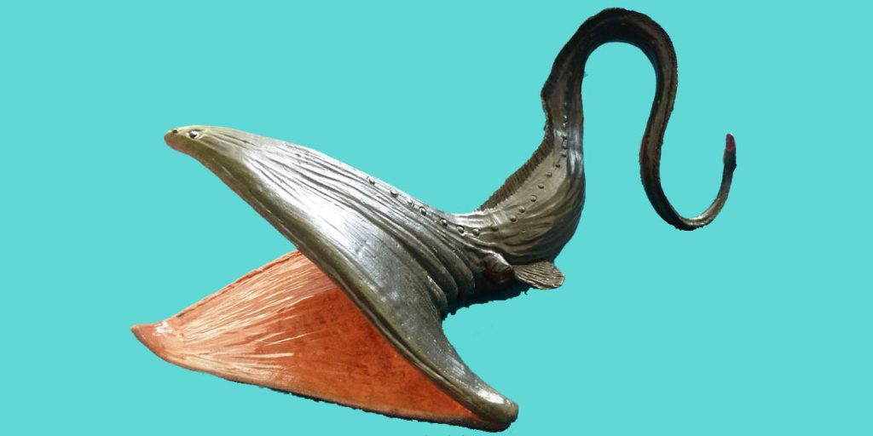
Обитает в Тихом, Антлантическом и Индийском океанах на глубине от 500 до 3000 м. тело большерота длинное и узкое, внешне напоминает угря 60 см, иногда 1 м. из-за гигантской растягивающей пасти, напоминающую сумку клюва пеликана, имеет второе название – «рыба – пеликан».
БОЛЬШЕРОТ

Slide 5
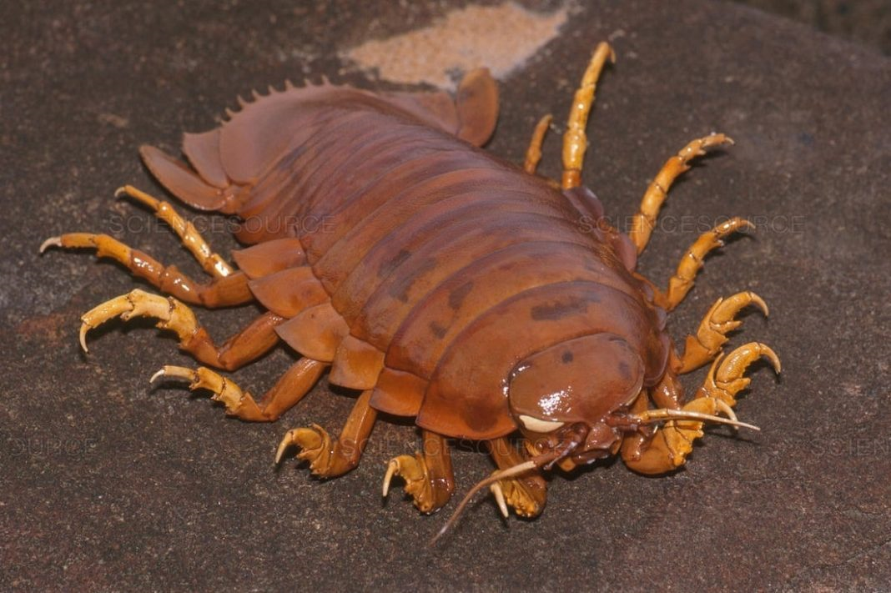
Обитает в Английском Блекпуле. Достигает в длину 50-76 см., весом до 1,7 кг. Тело покрыто жесткими пластинами, которые мягко соединены между собой. Такое крепление брони обеспечивает хорошую подвижность, поэтому гигантские изоподы могут сворачиваться в клубок, когда чувствуют опасность. Жесткие пластины надежно защищают тело рака от глубоководных хищников.
ГИГАНТСКИЙ ИЗОПОД

Slide 6
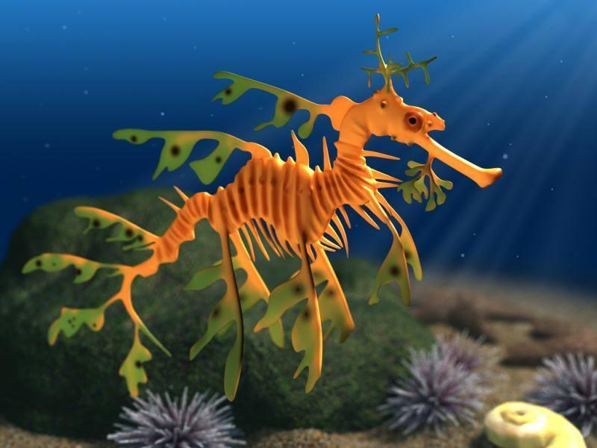
ДРАКОН МОРСКОЙ
Обитает у берегов Австралии. Длина достигает 35-40 см. Морской дракон (лиственный морской дракон, тряпичник или морской пегас) назван так за свой фантастический вид – полупрозрачные нежные зеленоватые плавники покрывают его тельце и постоянно колышутся от движения воды. Родственник морского конька.

Slide 7
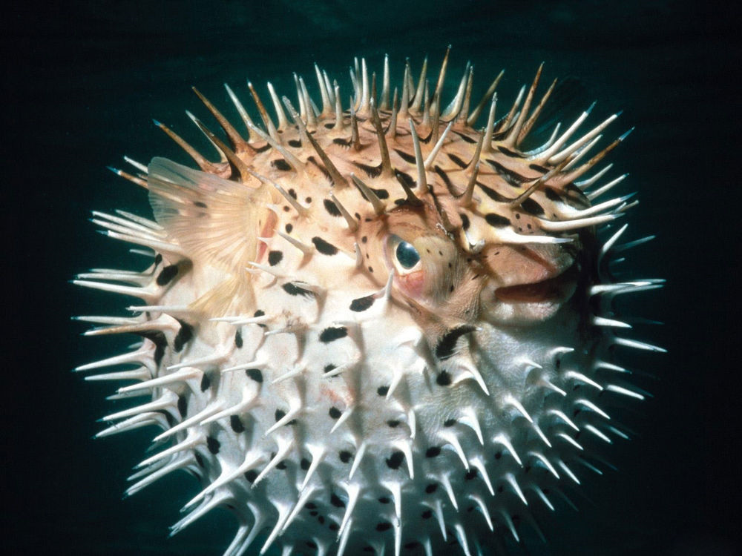
ЁЖ МОРСКОЙ
Обитает в основном в тропических и субтропических районах Индийского, Тихого, Атлантического океанах – распространены на коралловых рифах. Являются самыми древними животными класса иглокожих, населявших Землю уже 500 лет тому назад. На данный момент известно около 940 современных видов морских ежей.

Slide 8
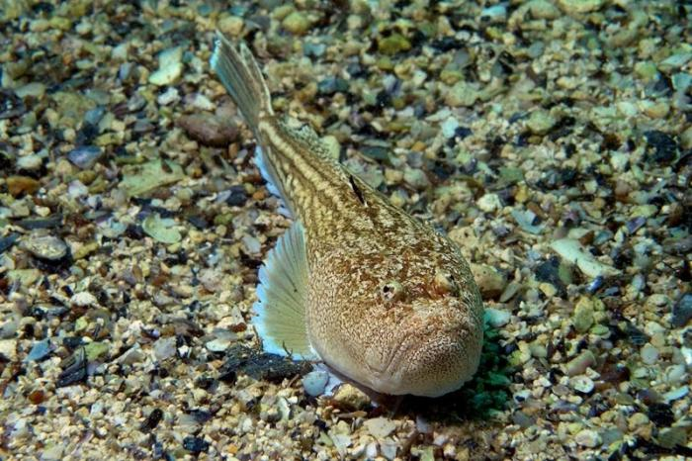
ЗВЕЗДОЧЁТОВЫЕ
Обитают в Тихом, Атлантическом и Индийском океанах. Название получили за направленные вверх глаза. Единственные окунеобразные, у которых известна способность давать сильные (до 50 В) электрические разряды. Обычно лежат на дне, зарывшись в грунт почти целиком и подстерегают добычу.

Slide 9
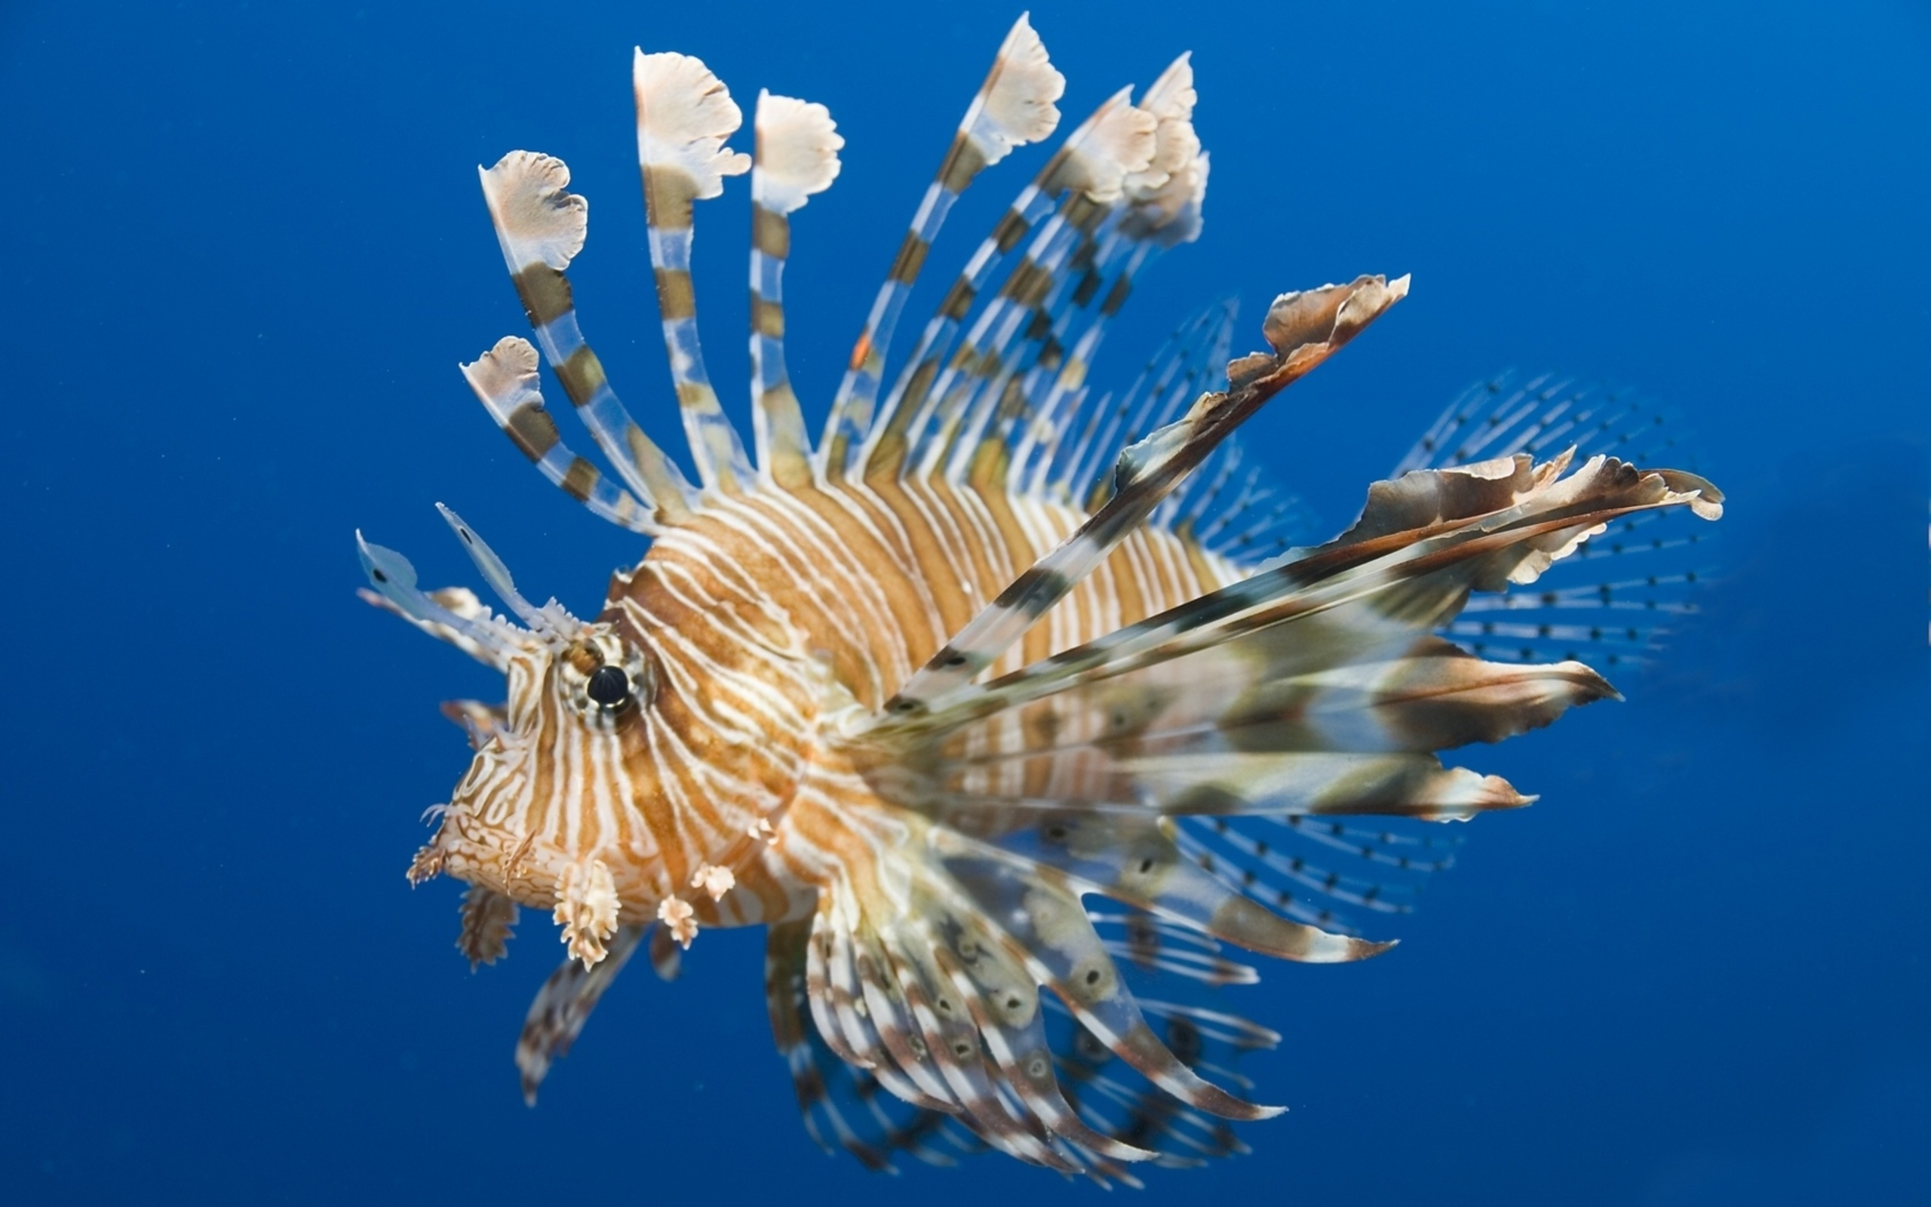
Обитает в Индийском океане, у берегов Кубы, островов Гаити, в прибрежных водах Китая, Австралии и Японии. Второе название полосатая крылатка или рыба – зебра. Большую часть находится в неподвижном состоянии среди кораллов. Среди плавников этой красивой рыбы скрыты ядовитые иглы, которыми она защищает себя от врагов. Сама рыба – лев не нападает первой, а только защищается.
ЛЕВ - РЫБА

Slide 10
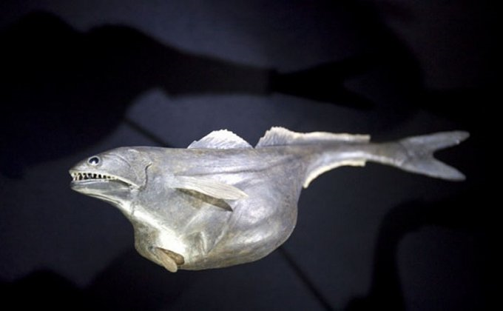
МЕШКОГЛОТ
Обитает на Каймановых островах. Второе название – Черный пожиратель, представитель окунеобразных из подотряда хиазмодовых, обитающих на глубине от 700 до 3000 м. Свое название получила за способность проглатывать добычу в несколько раз больше себя.

Slide 11
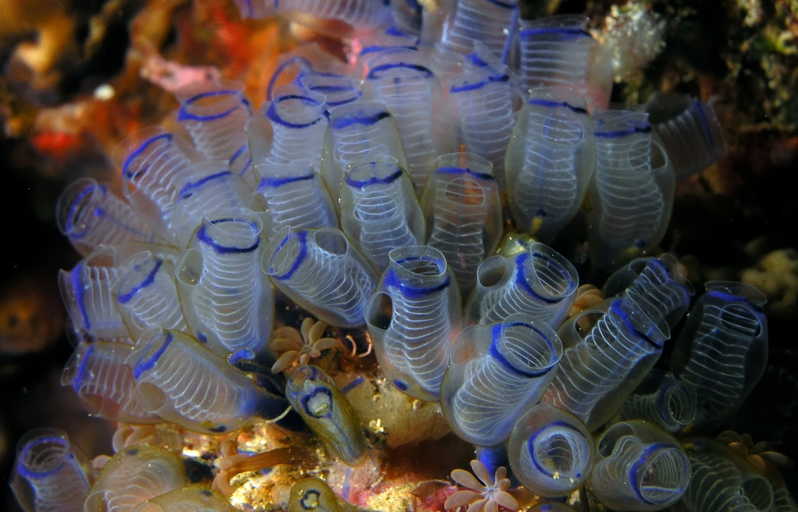
ОБОЛОЧНИКИ
Обитают в морях по всему миру. Подводная версия Венериной мухоловки. В ожидательном состоянии х ловчий аппарат расправлен, если туда заплывёт мелкая животное, «губы» сжимаются в капкан, отправляя добычу в желудок. Чтобы заманить жертву, ни используют биолюминесценцию как приманку.

Slide 12
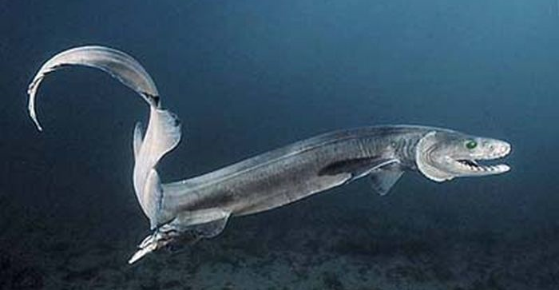
Обитает в Тихом и Атлантическом океанах. Достигает в длину 2-2,5 м.
Опасное существо, родом из мелового периода. Охотится подобно змеям, изгибая свое тело и совершая резкий бросок вперед. Длинные и очень подвижные челюсти позволяют целиком проглотить крупную добычу, тогда как многочисленные ряды мелких и острых как иглы зубов не дают ей вырваться.
ПЛЕЩЕНОСНАЯ АКУЛА

Slide 13
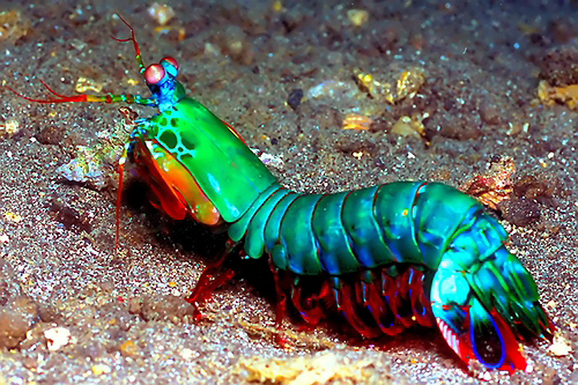
Обитает в западной части Тихого океана. Это крупное хищное ротоногое ракообразное обладает самыми сложными глазами в мире. Если человек может различать 3 основных цвета, то рак-богомол – 12. также эти животные воспринимают ультрафиолетовый и инфракрасный свет и видят разные поляризации света. Удар клешней у данного вида раков очень силен (сила равна удару пули 22 калибра)
РАК - БОГОМОЛ

Slide 14
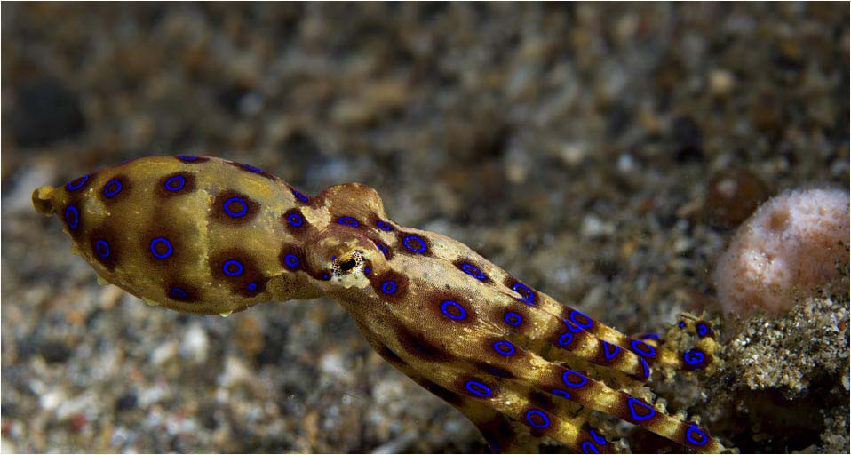
СИНЕКОЛЬЧАТЫЙ ОСЬМИНОГ
Обитает в Тихом океане, от Японии до Австралии. Несмотря на небольшой размер, обладают достаточно агрессивным характером и признаются одним из самых ядовитых животных в мире. Силы яда достаточно для того чтобы убить взрослого человека.

Slide 15
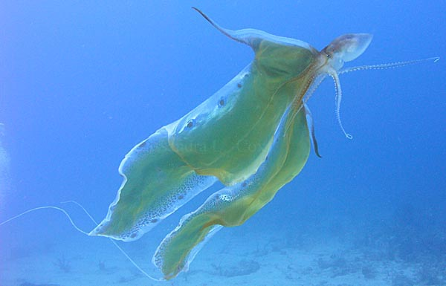
ФИОЛЕТОВЫЙ ТРЕМОКТОПУС
ОБИТАЕТ У БЕРЕГОВ Австралии, возле большого Барьерного рифа – один из самых необычных осьминогов. Он является обладатель трех сердец, ядовитой слюны и щупалец, которые способны совершать движения без команды от головного мозга Длина тела самца 2,5 см., а вес 0,25 г., это в 10-40 раз меньше, чем весит самка. Ее длина достигает 2 м., а вес до 10 кг. Цвет мантии самок колеблется от ярко-синего до винно-красного, тело серебристое.

Slide 16
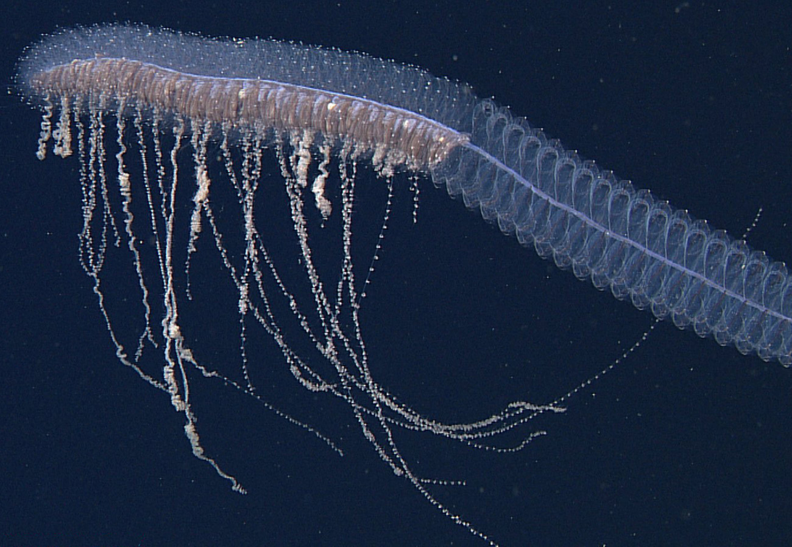
ЭРЕННА
Особый вид медуз - сифонофоры, состоит из множества существ. Каждая группа состоит из нескольких особей одного вида и называется «Полип». С помощью легких колебаний и свечения они привлекают рыбу, парализуют ее и затягивают в питающие полипы, которые распределяют питательные элементы по всей колонии.

Slide 17
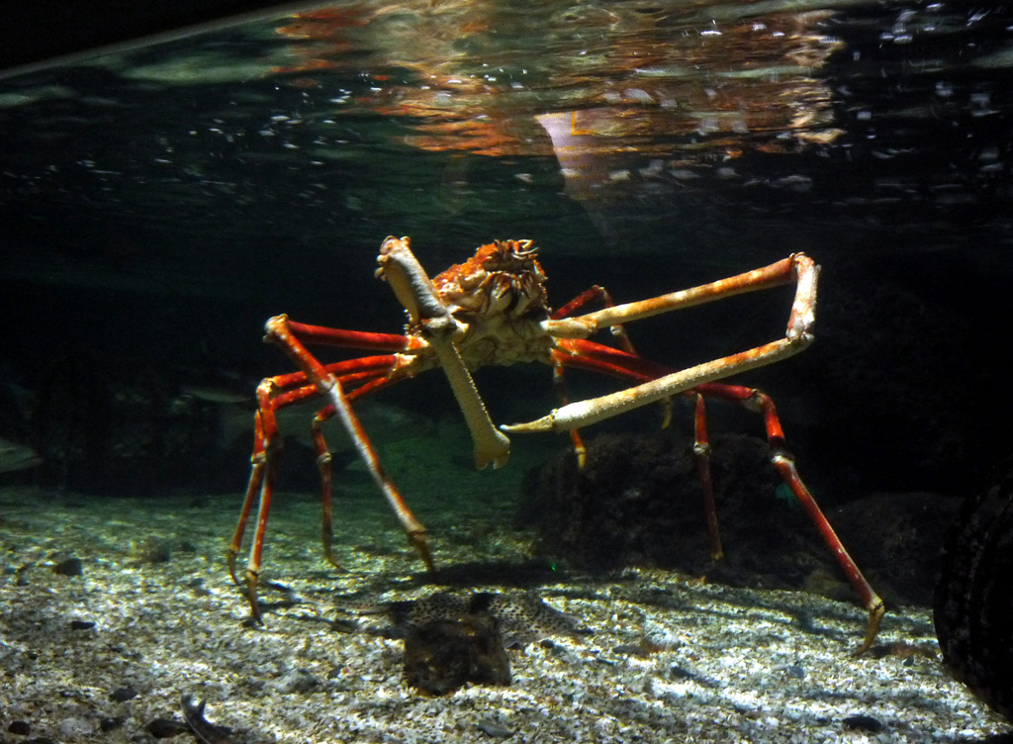
ЯПОНСКИЙ КРАБ - ПАУК
Обитает на глубине вод Тихого океана, в районе островов Кюсю и Хонсю, относящихся к Японии. Весит взрослая особь японского краба – паука около 20 кг. Конечностей - 5 пар. Окрас – оранжевый с белыми пятнами на ногах. Краб – паук существо неагрессивное и очень даже безобидное. Поэтому пользуются популярностью у аквалангистов. В условиях дикой природы краб – паук может дожить до 100 лет.

Slide 18
Спасибо за внимание!

